Slide 1
Пошук інформації у різних джерелах

Slide 2
Потрібно знайти число 27
Випадково розміщені числа
22
15
30
9
43
10
12
19
4
2
28
27
16
34

Slide 3
Потрібно знайти число 27
Числа впорядковано за зростанням
2
4
9
10
12
15
16
19
22
27
28
30
34
43

Slide 4
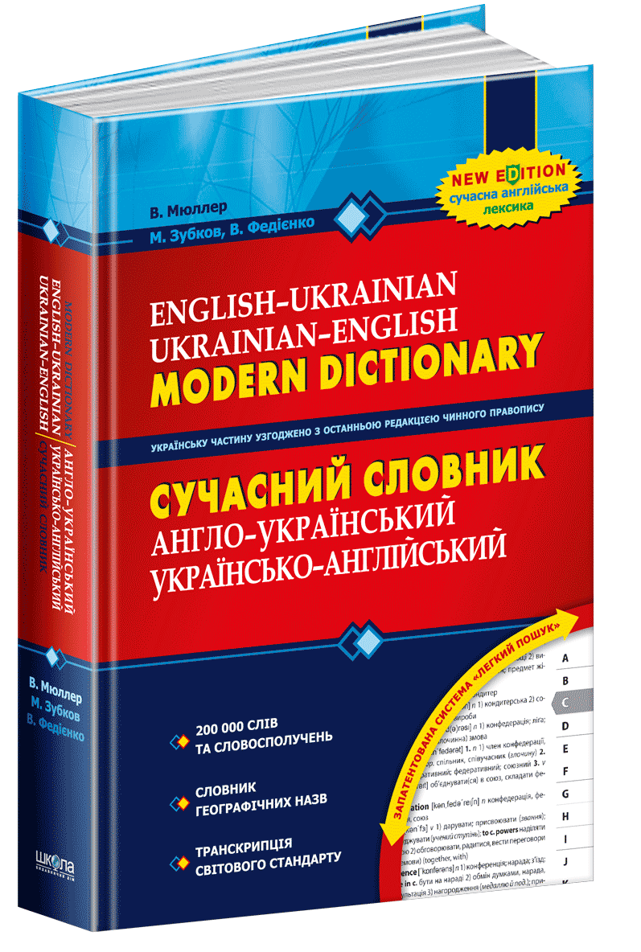
Словник
https://www.dict.com/%D0%B0%D0%BD%D0%B3%D0%BB%D1%96%D0%B8%D1%81%D1%8C%D0%BA%D0%BE-%D1%83%D0%BA%D1%80%D0%B0%D1%96%D0%BD%D1%81%D1%8C%D0%BA%D0%B8%D0%B8
https://translate.google.com/

Slide 5
Пошук в словнику
Переваги електронного словника
Переваги паперового словника

